Slide 1
ORIENTACIÓN VOCACIONAL 2º BACHILLERATO IES SAN FERNANDO - CURSO 2020/2021 Departamento de Orientación

Slide 2
POSIBLES ESTUDIOS Y SALIDAS
Si apruebo 2º de Bachillerato
Si no apruebo 2º Bachillerato
Ciclos Formativos de Grado Superior.
Ciclos Formativos de Grado Superior de Artes Plásticas y Diseño (tras realizar las pruebas).
Técnico Deportivo de Grado Superior.
PEVAU Universidad
Enseñanzas Artísticas Superiores.
Enseñanzas Profesionales de Artes Plásticas y Diseño.
Otros estudios privados /Oposiciones
Incorporación al mundo laboral.
Repetir 2º de Bachillerato.
Bachillerato para personas adultas.
Pruebas de acceso a Ciclos Formativos de Grado Superior.
Pruebas libre para la obtención del título de Bachillerato para mayores de 20 años.
Ciclos Formativos de Grado Medio.
Enseñanzas Artísticas.
Otros estudios privados / Oposiciones.
Incorporación al mundo laboral.

Slide 3
CICLOS FORMATIVOS DE GRADO SUPERIOR

Slide 4
CICLOS FORMATIVOS DE GRADO SUPERIOR 🞆Titulación: TÉCNICO SUPERIOR 🞆Organización: Módulos. 🞆Incluyen prácticas (FCT). 🞆Permite acceso a la UNIVERSIDAD 🞆Presencial, semipresencial, a distancia y dual. 🞆Preinscripción 1 al 30 junio y 1 al 15 septiembre. (Este plazo fue el del curso pasado, este curso aún no se sabe cuál será el plazo)

Slide 5
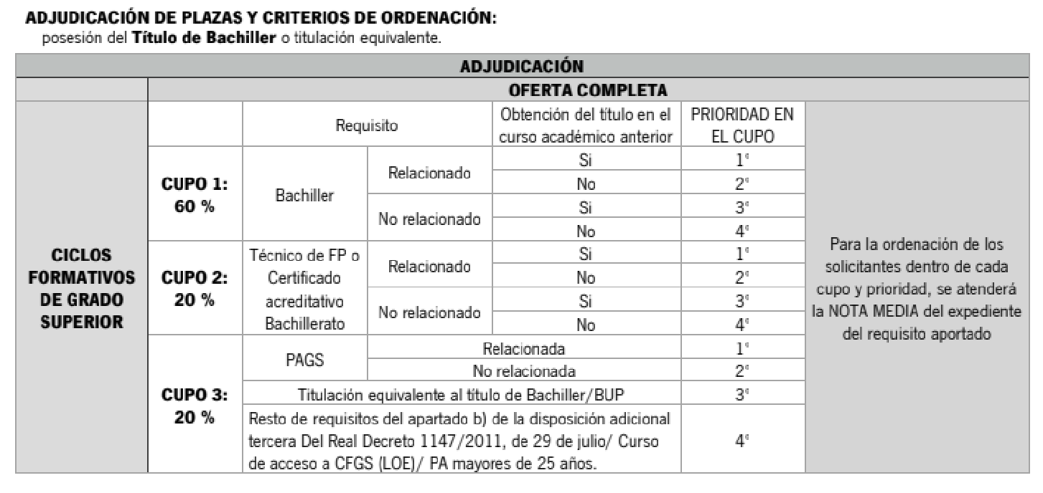

Slide 6
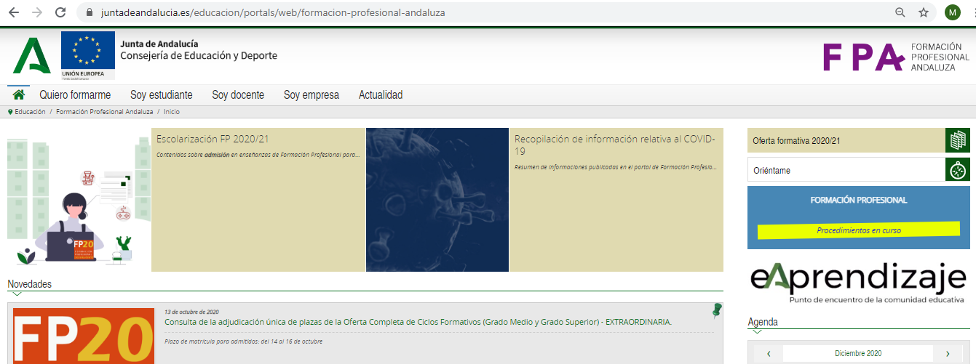

Slide 7
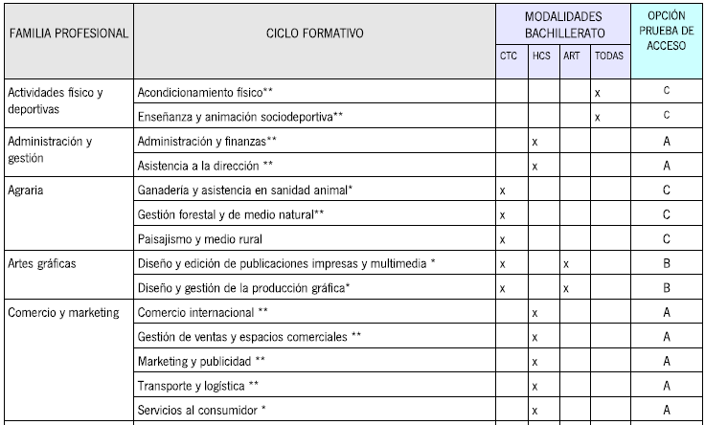

Slide 8
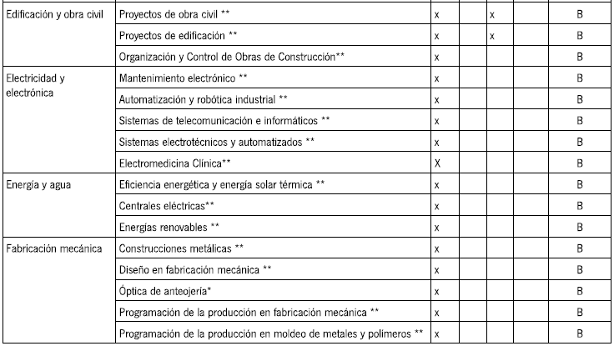

Slide 9
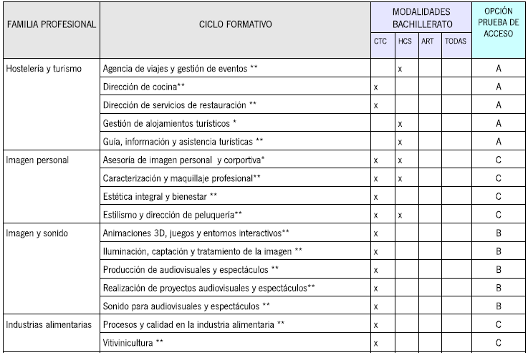

Slide 10
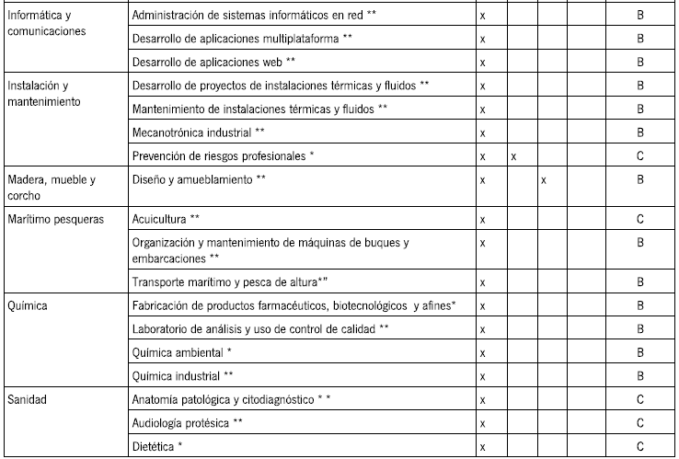

Slide 11
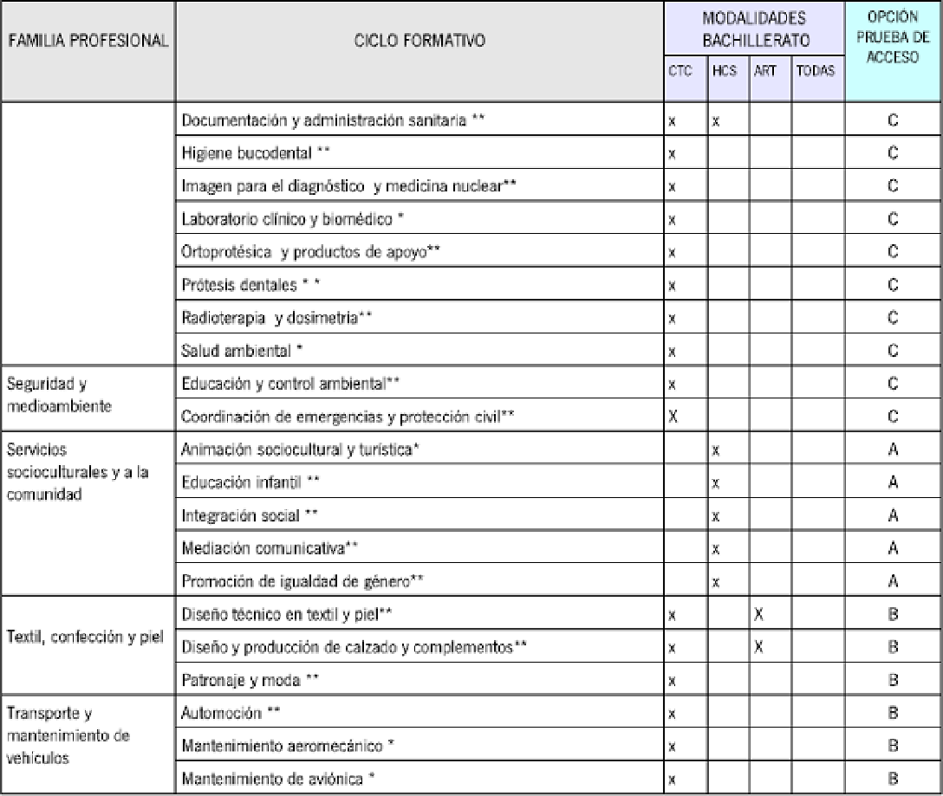

Slide 12
SIN EL TÍTULO DE BACHILLERATO SE PUEDE ESTUDIAR UN CFGS REALIZANDO UNA PRUEBA DE ACCESO A CFGS.
19 años de edad en el año de la prueba.
ESTRUCTURA:
Parte común: Lengua española, Matemáticas y Lengua extranjera (inglés o francés).
Parte específica: tres opciones en función del ciclo formativo al que se desee acceder. Cada opción consta de tres materias, a elegir dos.
Fechas orientativas solicitud: del 9 al 23 de abril para la convocatoria de junio y del 9 al 20 de julio para la convocatoria de septiembre.

Slide 13
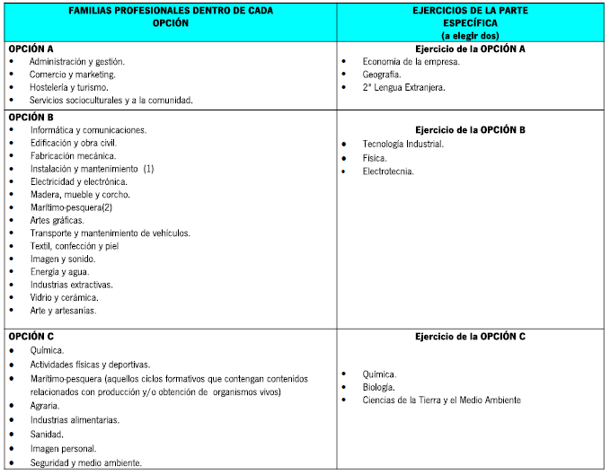
SE APLICAN EXENCIONES POR MATERIAS DE BACHILLERATO APROBADAS.

Slide 14
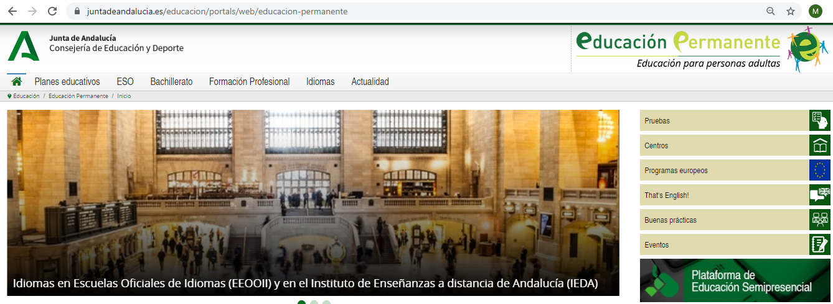

Slide 15
ACCESO A LA UNIVERSIDAD

Slide 16
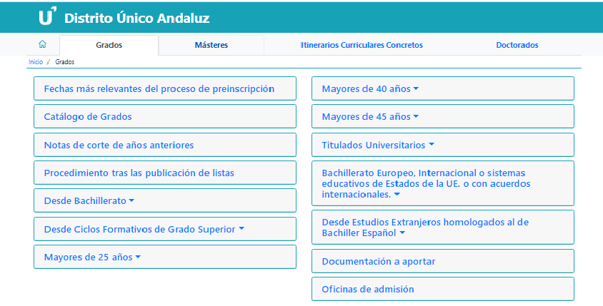

Slide 17
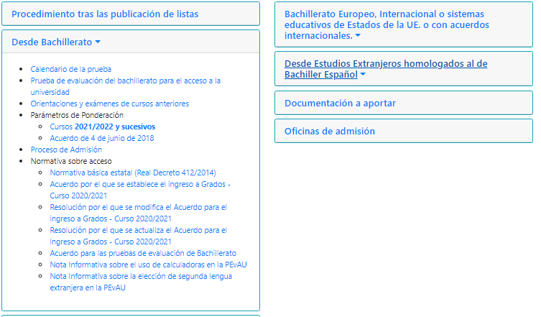

Slide 18
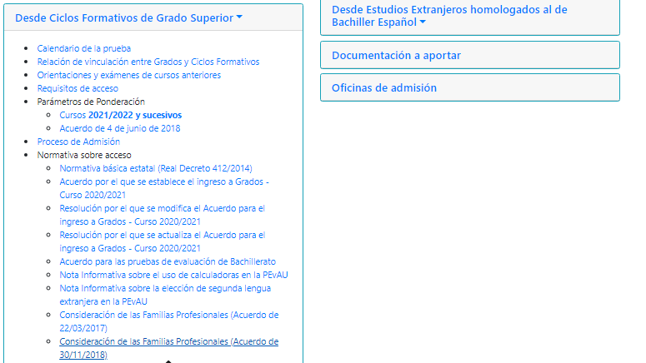

Slide 19
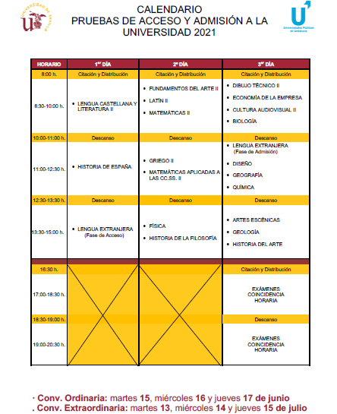

Slide 20
ESTRUCTURA DE LA PEVAU
FASE DE ACCESO
(OBLIGATORIA – MATERIAS TRONCALES)
+
FASE DE ADMISIÓN
(VOLUNTARIA – RELACIONADA CON LOS ESTUDIOS QUE SE QUIEREN CURSAR)

Slide 21
FASE DE ACCESO
ESTRUCTURA, VALIDEZ Y REQUISITOS
Obligatoria (para los que no tengan requisitos de acceso)
4 materias Trocales Generales 2º B (Ver tabla)
El estudiante elegirá el idioma y la modalidad de Bachillerato por la que se examina en la Prueba (no tiene que ser obligatoriamente lo cursado en Bachillerato).
Media aritmética de las puntuaciones de los 4 ejercicios ≥ 4
0,60 x NB (Nota Bachillerato) + 0,40 x CPA (Calificación Prueba Acceso) ≥ 5
Validez indefinida

Slide 22
FASE DE ACCESO (OBLIGATORIA)

Slide 23
CALIFICACIÓN FASE ACCESO No es necesario obtener un mínimo de nota en cada examen por separado, pero sí es necesario para superar la prueba que la Calificación de esta fase de acceso (CFA) sea igual o superior a 4.

Slide 24
FASE DE ADMISIÓN (VOLUNTARIA)
Hasta cuatro elegidas libremente.
Troncal de modalidad (Fundamento del Arte II, Latín II, Matemáticas Aplicadas a las Ciencias Sociales y Matemáticas II) cuenta en las dos fases siempre que superen la Prueba de Acceso.
Segunda lengua extranjera (alemán, francés, inglés, italiano o portugués) a la de acceso.
Para que cada asignatura tenga validez, deben:
Tener superada la fase de acceso.
Obtener al menos un 5 en dicha materia.
Validez durante los dos cursos siguientes al de superación.

Slide 25
FASE DE ADMISIÓN (VOLUNTARIA)

Slide 26
FASE DE ADMISIÓN (VOLUNTARIA)
NOTA DE ADMISIÓN = 0,6*NMB + 0,4*CFA + a*M1 + B*M2
NMB: Nota Media del Bachillerato.
CFA: Calificación de la Fase de Acceso.
a y b son parámetros de ponderación las asignaturas con los grados universitarios.
M1 y M2, son las notas obtenidas en la fase de admisión o de la materia troncal de modalidad de la fase de acceso, que multiplicada por los respectivos parámetros, a y b, otorguen la mejor de las notas de admisión para cada una de los grados solicitados.

Slide 27
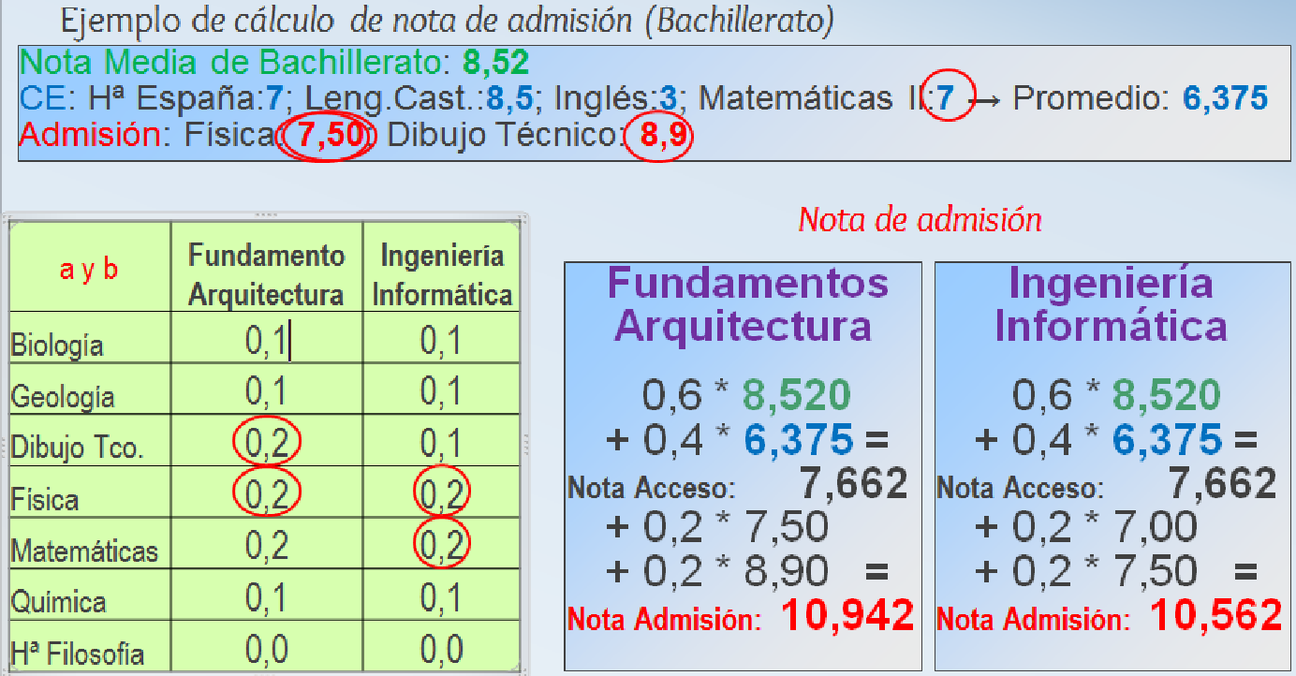
FASE DE ADMISIÓN (VOLUNTARIA)

Slide 28
ACCESO A LA UNIVERSIDAD DESDE CICLOS FORMATIVOS DE GRADO SUPERIOR

Slide 29
PROCESO DE ADMISIÓN
El proceso de admisión (preinscripción) para ingresar en los distintos Centros Universitarios se establece anualmente por la Comisión de Distrito Único Universitario de Andalucía (Aún no hay nada publicado).
Se debe entender por acceso, reunir los requisitos que permiten ingresar en la Universidad, mientras que se entiende por admisión, conseguir plaza en los estudios y Centro deseados.
Por tanto, los estudiantes pueden tener acceso a la Universidad, pero no la admisión en los estudios de su elección por no obtener plaza en el proceso de preinscripción.
La “nota de corte”, es la calificación del último estudiante admitido en el proceso de preinscripción de cada curso por cada cupo de acceso establecido. Es un dato orientativo para los sucesivos procesos. No existe una nota de corte preestablecida.

Slide 31
ENSEÑANZAS ARTÍSTICAS (ESCUELAS DE ARTE)
Ciclos Formativos de Grado Superior de Artes Plásticas y Diseño: necesario título de Bachiller y una prueba (exentos modalidad Artes).
Enseñanzas Superiores de Diseño: equivalentes al título universitario de Grado. Inscripción en las pruebas de acceso del 1 y al 31 de mayo, celebración en junio-julio y convocatoria en septiembre si hay plazas vacantes. 20% técnico superior sin prueba.

Slide 32
OTRAS OPCIONES
Enseñanzas régimen especial (Técnico deportivo).
Enseñanzas de idiomas (A1, A2, B1, B2, C1).
IEDA (enseñanzas a distancia).
Bachillerato de adultos (presencial, semipresencial y a distancia).
Prueba título Bachiller mayores 20 años (solicitud en febrero – examen en abril).
Mercado laboral (Servicio Andaluz de Empleo).
Oposiciones / empleo público.

Slide 33
BECAS Y AYUDAS

Slide 34
MINISTERIO DE EDUCACIÓN Y FORMACIÓN PROFESIONAL
Convocatoria de ayudas
para estudios universitarios
Plazo presentación: Julio – Septiembre
Requisitos económicos y académicos
https://www.educacionyfp.gob.es

Slide 35
OTRAS AYUDAS
Bonificación 99% por asignaturas aprobadas en primera matrícula de la Junta de Andalucía
Plan propio de Becas de las diferentes universidades.
Otras becas y ayudas

Slide 36
PROGRAMAS DE MOVILIDAD
A OTRAS
UNIVERSIDADES
ESPAÑOLAS
A OTRAS
UNIVERSIDADES
EUROPEAS O CON
ACUERDOS
PROGRAMA
ERASMUS
PROGRAMA
SICUE
PROGRAMAS
PROPIOS

Slide 37
DESPUÉS DE 2º DE BACHILLERATO, ¿QUÉ VOY A HACER?¿CÓMO DECIDO?
Conócete: ¿Cómo soy? ¿Qué posibilidades tengo? ¿Cómo me ha ido hasta ahora en las diferentes asignaturas? ¿Qué me interesa?
Infórmate bien:
¿Qué profesiones me interesan?
¿Qué debería estudiar para ser…?
¿Hay alguna relación entre esos estudios y las modalidades de bachillerato? ¿Cuál? o ¿Hay alguna relación entre esos estudios y la Formación Profesional? ¿Cuál?
Analiza las ventajas e inconvenientes de cada una de las opciones que tienes.
Elige la opción que te parezca mejor.
IMPORTANTE: Te puede ayudar a tomar decisiones el PROGRAMA ORIENTA al que puedes acceder a través de la página web del centro.

Slide 38
MUCHAS GRACIAS
CONTACTO ORIENTADORA IES SAN FERNANDO: MÓNICA BERNABEL LUNA . CURSO 2020/2021
monicabernabel@iessanfernando.es

